Slide 1


„Zintegrowany systemu gospodarki odpadowo-energetycznej w Regionie Południowo-Zachodnim województwa podkarpackiego”

Slide 2
Artykuł 3
ustawy o utrzymaniu czystości i porządku w gminach
nakłada na gminy
obowiązek budowy, utrzymania i eksploatacji
instalacji regionalnych
WŁASNYCH lub WSPÓLNYCH
z innymi gminami

Slide 3
Hierarchia postępowania z odpadami
Zapobiega
nie
Recykling materiałowy
Odzysk energetyczny
Składowanie
Ponowne użycie
Zapobieganie
Ponowne użycie
Recykling materiałowy
Odzysk energetyczny
Składowanie

Slide 4

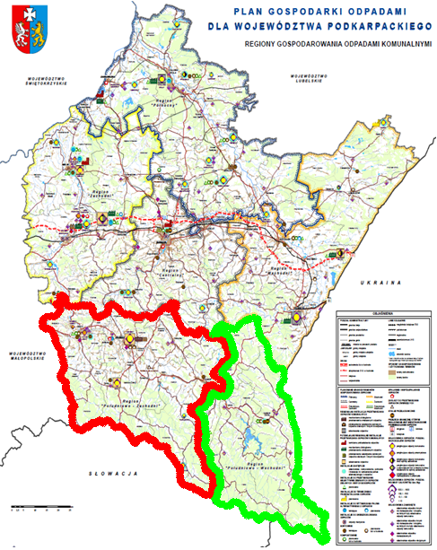
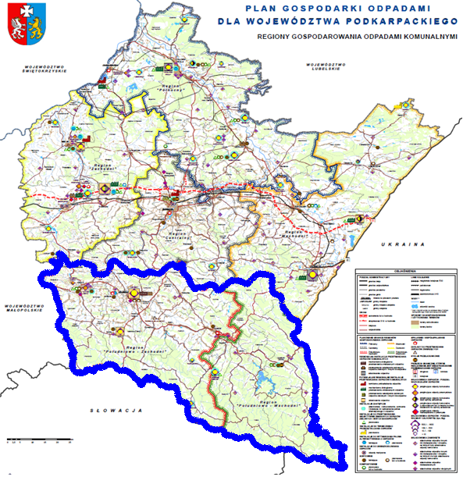
Planowany kształt WPGO
Aktualny kształt WPGO

Slide 5
Charakterystyka
Nowego Regionu Południowego
 | Obecny region południowo - zachodni | Obecny region południowo - wschodni | NOWY REGION POŁUDNIOWY
Ilość gmin | 32 gminy | 11 gmin | 42 gminy
Ilość mieszkańców | 412,9 tys. osób | 70,7 tys. osób | 476,9 tys. osób
Ilość odpadów komunalnych | 48 696 Mg | 8 717 Mg | 57 413 Mg
Ilość odpadów segregowanych | 11 021 Mg | 2 609 Mg | 13 630 Mg
RAZEM | 59 717 Mg | 11 326 Mg | 71 043 Mg
wg. danych za rok 2014

Slide 6
Potencjał ilościowy odpadów
 | Prognoza 2016 | Prognoza 2020 | Prognoza 2025 | Prognoza 2030
Łączne ilości odpadów | 72 627 | 71 762 | 67 804 | 67 818
komunalne | 55 851 | 50 248 | 44 468 | 44 477
segregowane | 16 776 | 21 514 | 23 336 | 23 341
Frakcja palna | 60 045 | 42 365 | 36 874 | 36 872
frakcja nadsitowa | 35 186 | 21 923 | 19 223 | 19 227
frakcja podsitowa | 20 665 | 13 800 | 12 100 | 12 103
Pozostałości z sortowania | 4 194 | 6 641 | 5 551 | 5 542

Slide 7
Zdolności przerobowe instalacji w 2016 r.
Instalacje | Moce przerobowe | Ilość odpadów komunalnych w 2016r.
Krosno | 62 tys. ton | 56 tys. ton
Ustrzyki Dolne | 24 tys. ton
Wolica | 18 tys. ton
Razem | 104 tys. ton
Przewymiarowanie zdolności przerobowych – 186 %

Slide 8
Rok 2016
Mg

Slide 9
WSPÓŁPRACA GMIN
NOWEGO REGIONU POŁUDNIOWEGO
PODPISANY LIST INTENCYJNY
Gmina
Miasta Krosno
Gmina Zagórz
Gmina Ustrzyki Dolne

Slide 10
Recykling
Recykling
Współpraca przy sprzedaży surowców wtórnych
Krosno ITPO
Krosno
RIPOK MBP
Ustrzyki
RIPOK MBP
frakcja
frakcja
palna
nadsitowa
pozostałości
pozostałości
GMINY - dostawa odpadów
GMINY - dostawa odpadów
Zagórz
RIPOK SKŁADOWISKO

Slide 11
Nasz projekt znakomicie wpisuje się
w zasadę Circular Economy
ogłoszoną przez Unię Europejską.
Nasze priorytetowe działania –
stawiamy na odzysk
a spalać będziemy frakcję resztkową.

Slide 12
Zasada bliskości
1/3
2/3
RIPOK KROSNO
RIPOK
USTRZYKI

Slide 13
RIPOK w Krośnie
Dziś przerabiamy ok. 50.000 ton niesegregowanych zmieszanych odpadów komunalnych.
W roku 2018 będzie to ok. 35.000 ton.

Slide 14
Działania złożone do Planu Inwestycyjnego WPGO
GMINA USTRZYKI DOLNE
Modernizacja instalacji w celu uzyskania statusu RIPOK

Slide 15
Działania złożone do Planu Inwestycyjnego WPGO
GMINA ZAGÓRZ
Budowa kompostowni.
Rozbudowa składowiska odpadów komunalnych –w celu uzyskania statusu RIPOK.

Slide 16
Działania zgłoszone do Planu Inwestycyjnego WPGO
GMINA MIASTA KROSNO
Odstąpienie od rozbudowy składowiska.
Rozbudowa części biologicznej ZUO
– maksymalne wydłużenie procesu stabilizacji i kompostowania warunkach hermetycznych a przez to ograniczenie uciążliwości odorowej.
Modernizacja linii mechanicznej ZUO
– automatyka, maksymalizacja poziomów odzysku oraz ograniczenie uciążliwości odorowej
Budowa bloku energetycznego opalanego paliwem alternatywnym przez OEC w Krośnie.

Slide 17
Geneza budowy bloku energetycznego opalanego paliwem alternatywnym
zakaz składowania
frakcji palnej
od 1 stycznia 2016r.

Slide 18
wszystkie odpady
z Regionu
RIPOK KROSNO
RIPOK USTRZYKI
Potencjalny
RIPOK JASŁO
gwarancja
dostaw paliwa
Blok energetyczny

Slide 19
Potencjał ilościowy odpadów do termicznego przekształcania
 | Prognoza 2016 | Prognoza 2020 | Prognoza 2025 | Prognoza 2030
Łączne ilości odpadów | 72 627 | 71 762 | 67 804 | 67 818
komunalne | 55 851 | 50 248 | 44 468 | 44 477
segregowane | 16 776 | 21 514 | 23 336 | 23 341
Frakcja palna | 60 045 | 42 365 | 36 874 | 36 872
frakcja nadsitowa | 35 186 | 21 923 | 19 223 | 19 227
frakcja podsitowa | 20 665 | 13 800 | 12 100 | 12 103
Pozostałości z sortowania | 4 194 | 6 641 | 5 551 | 5 542

Slide 20
Zużycie paliw
28.894 Mg
obecne

Slide 21
21

Slide 22
Standardy emisyjne dla spalania węgla, biomasy i RDF

Slide 23
Bilans emisji spalin
Mg/rok

Slide 24
Pracujemy dla mieszkańców i dla środowiska
Dziękuję za uwagę.
www.odzyskajmyenergie.pl
www.ekrosno.pl

